Slide 2
Meritlæreruddannelsen Åbent hus
Campus Carlsberg
27. februar 2024

Slide 3
Program
17.00: Velkomst ved studiekoordinator Anders Bæk Brønsted
17.10: Oplæg om livet som meritlærerstuderende ved Berfin Durkal og Ida Vejergang Jensen
17.20: Generel information om meritlæreruddannelsen ved studiekoordinator Anders Bæk Brønsted
18.20: Mulighed for spørgsmål individuelt og/eller besøge fagboder i W4 (repos)
19.00: Tak for i aften

Slide 4
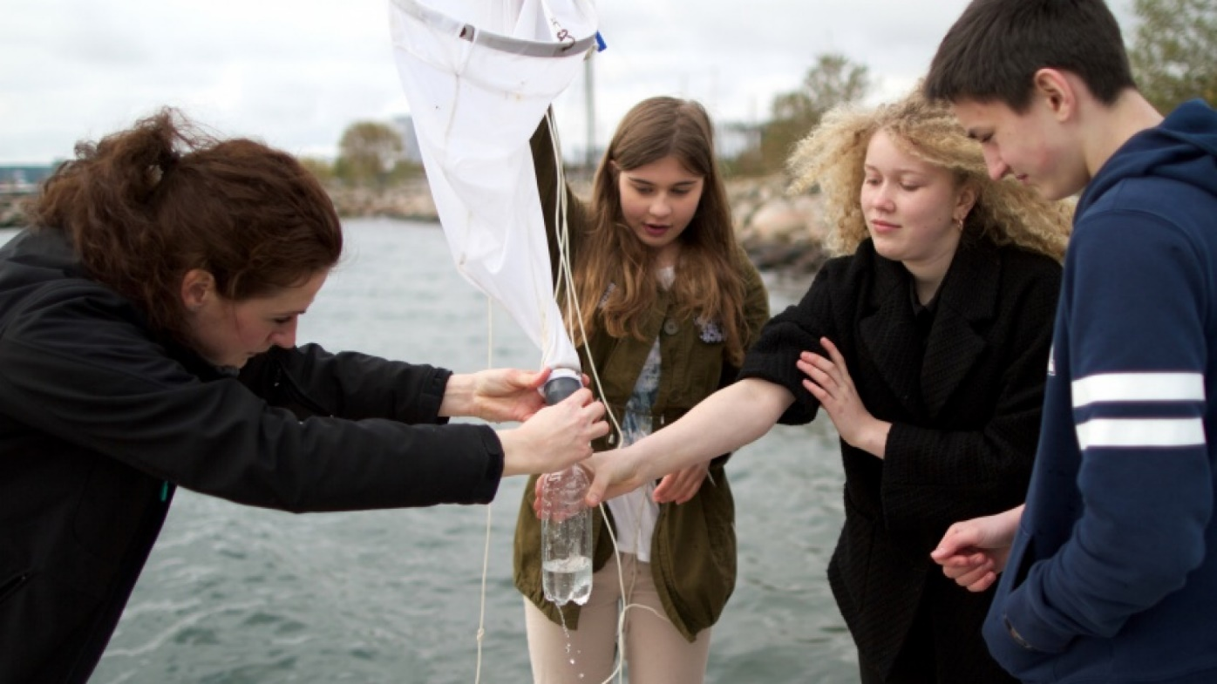
Notes:
Hvordan kan vi se, at det her er en undervisningssituation – og kan vi se det?
Hvordan kan vi se, at her er læring i gang?
Hvordan kan vi se, at her udvikles sociale og emotionelle kompetencer?
Fotokilder: https://www.zand.news/lokalt/ringsted/ringsteds-folkeskoler-faar-mere-maalrettet-undervisning/#gsc.tab=0 https://magasinetskolen.dk/artikler/2016/06/folkeskolelaerer-loeste-et-problem-med-daarlig-akustik
https://www.brondby.dk/sitecore/content/Subsites/Skole/Broendbyoester-Skole/Home/Broendbyoester-Skole/En-typisk-dag/En-typisk-dag-i-udskolingen.aspx
https://denblaaplanet.dk/nyt-udendoers-undervisningsforloeb-til-udskoling-og-gymnasier/

Slide 5
Hvorfor læse til (merit)lærer?
Meningsfuldt at bidrage til næste generations dannelse og uddannelse – at kunne gøre en forskel
Fagligt udfordrende og relationelt givende
Lærermangel (Danmark skal bremse stigende lærermangel nu)
Meritlærere er efterspurgt arbejdskraft (Skoler vil gerne have meritlærere)

Slide 6
Adgang
Hvis du har en afsluttet kandidat-, bachelor- eller professionsbacheloruddannelse
eller
har en erhvervsrettet uddannelse på mindst erhvervsuddannelsesniveau
og mindst to års relevant erhvervserfaring eller 4 års generel erhvervserfaring
Bemærk: Information om dispensation for adgang følger på senere slide

Slide 7
Overblik Indhold og omfang
Meritlæreruddannelsen:
I alt 135-150 ECTS-point
70-85 ECTS-point fordelt på to undervisningsfag (UV1 og UV2)
45 ECTS-point inden for grundfagligheden (Pædagogik og Almen didaktik (PAD); Pædagogisk psykologi, inklusion og specialpædagogik (PPIS); Dansk som andetsprog (DSA))
20 ECTS-point praktik (PR1 og PR2)
Bemærk: Meritlæreruddannelsen er således 90-105 ECTS-point kortere end den ordinære læreruddannelse på 240 ECTS-point (4 års fuldtidsstudier)

Slide 8
Overblik Forløb
Uddannelsen er en fleksibelt tilrettelagt betalings- og deltidsuddannelse, der typisk tager omkring 4 år at gennemføre (deltidsstudier) med job ved siden af.
Du tilrettelægger uddannelsesforløbet individuelt på baggrund af dine ønsker og kvalifikationer, og du kan læse fagene på dag-, aften- eller net-hold.
Du skal gennemføre uddannelsen inden for 6 år.
Eksempel på studieforløb på 4 år (8 semestre):
1 | 2 | 3 | 4 | 5 | 6 | 7 | 8 | 9 | 10
UV1 (12,5) | UV1 (12,5) | UV1 (12,5) | UV1 (12,5) | UV2 (10) | UV2 (10) | UV2 (5) | UV2 (10)
PAD (10) | PAD (10) | PR1 (5) | PR1 (5) | PPIS (10) | PPIS (10) | PR2 (10) | DSA (5)

Slide 9
Undervisningsfag
Vi anbefaler:
Dansk 1.-6./4.-10. klassetrin eller Matematik (50 ECTS-point)
Et andet undervisningsfag (35 ECTS-point)
Bemærk: Der er adgangskrav til undervisningsfag på baggrund af din gymnasiale uddannelse – uddybes på senere slide

Slide 10
Undervisningsfag 35 ECTS
Sprogfag:
Engelsk
Fransk
Tysk
Praktiske/musiske fag:
Billedkunst
Håndværk & design
Idræt
Madkundskab
Musik
Kulturfag:
Historie
Kristendomskundskab/religion
Samfundsfag
Naturfag:
Biologi
Fysik/kemi
Geografi
Matematik 1.-6.-klassetrin
Natur/teknologi

Slide 11
Øvrige fag 35 ECTS
Specialpædagogik
Dansk som andetsprog
Teknologiforståelse

Slide 12
Valg af undervisningsfag
Prioritering af faktorer:
Faglig interesse og styrke (vel det vigtigste)
Størrelse (se Timetal for folkeskolens fag)
Aldersspecialisering (se Folkeskolens fag på klassetrin)
Efterspørgsel (i øjeblikket dansk (særligt 1.-6.-klassetrin), matematik (særligt 1.-6.-klassetrin), fysik/kemi, natur/teknologi, tysk, fransk – bemærk, dette er blot et skøn over det generelle billede i landet på baggrund af prognoser og kompetencedækning, og den generelle lærermangel gør denne faktor mindre betydningsfuld, som det ser ud nu)
En særlig profil (gennem valg af fag)
Ect.

Slide 13
Grundfaglighed 45 ECTS-point
Pædagogik og almen didaktik (20 ECTS-point)
Pædagogisk psykologi, inklusion og specialpædagogik (20 ECTS-point)
Dansk som andetsprog (5 ECTS-point)

Slide 14
Praktik (PR1 og PR2) 20 ECTS-point
Integrerede praktikforløb:
Koblet på undervisningsfag
Henholdsvis udstrakt og blok
Mulighed for praktik på egen skole
Praktikforløbene afsluttes samlet med en professionsprøve
Merit for praktik: Det er muligt at få merit for praktik på baggrund af undervisningserfaring – mindst 2 års undervisning på fuld tid i skolen i bl.a. det fag, man søger merit for praktik i som en del af sit faste skema

Slide 15
Studieform
Dag (kl. 12.15-17.00) (læser med ordinære lærerstuderende bortset fra enkelte hold kun med meritlærer- og enkeltfagsstuderende)
Aften (kl. 17.00-21.00) (hold kun med meritlærer- og enkeltfagsstuderende)
Net (læser med ordinære lærerstuderende, men også mange meritlærer- og enkeltfagsstuderende, bortset fra enkelte hold kun med meritlærer- og enkeltfagsstuderende)
Bemærk:
Der er ca. 4 timers undervisning om ugen per fag på dag (formiddag eller eftermiddag) og aften

Slide 16
Fag på net
Undervisning og vejledning er tilrettelagt dels som ​
Fysisk tilstedeværelsesundervisning (20%): 4 indkald/semester: fredag kl. 13.15-17.00, lørdag kl. 9.00-12.45, lørdag kl. 13.30 - 17.15 (75% mødepligt)​
Netbaseret undervisning:​
Synkron onlineundervisning (40%): 4-5 indkald, mandag-torsdag aften kl.18-21 ​
Asynkron undervisning (40%): arbejde med opgaver individuelt eller i studiegrupper, feedback m.m.​
​
Se mere på https://www.kp.dk/uddannelser/laerer/netuddannelse/

Slide 17
Optagelse
Der kan i særlige tilfælde dispenseres fra adgangsbetingelser, hvis en samlet vurdering af ansøgerens kvalifikationer og kompetencer begrunder optagelse.
Dispensation gives på baggrund af en konkret og individuel vurdering.

Slide 18
Optagelse Undervisningsfag
Vær opmærksom på, at der er adgangskrav til de enkelte undervisningsfag.
Se mere her: https://www.kp.dk/optagelse-og-vejledning/adgangskrav-til-undervisningsfag/
Du kan i særlige tilfælde og efter en konkret vurdering få adgang til at følge et undervisningsfag, selv om du ikke opfylder adgangsbetingelserne, hvis du på anden vis har opnået relevante kompetencer.
Vurderingen finder sted i forbindelse med ansøgningen.

Slide 19
Merit for fag
Vi giver merit på baggrund af fag fra en anden videregående uddannelse, der i forhold til niveau (mindst professionsbachelorniveau), omfang (ECTS-point) og indhold står mål med et givent fag på læreruddannelsen.
Vi giver ikke delvist merit for fag.

Slide 20
Priser
Gældende priser:
pr. 10 ECTS-point: 4.800 kr.
Prisen reguleres pr. kalenderår.
Betaling sker pr. semester for det antal ECTS-point, man læser.

Slide 21
Ansøgning
Ansøgningsfrist senest den 1. maj 2024 (tilmelding på https://www.kp.dk/uddannelser/meritlaerer/)
Studiestart uge 35 2024

Slide 22
Sådan søger du

Slide 23
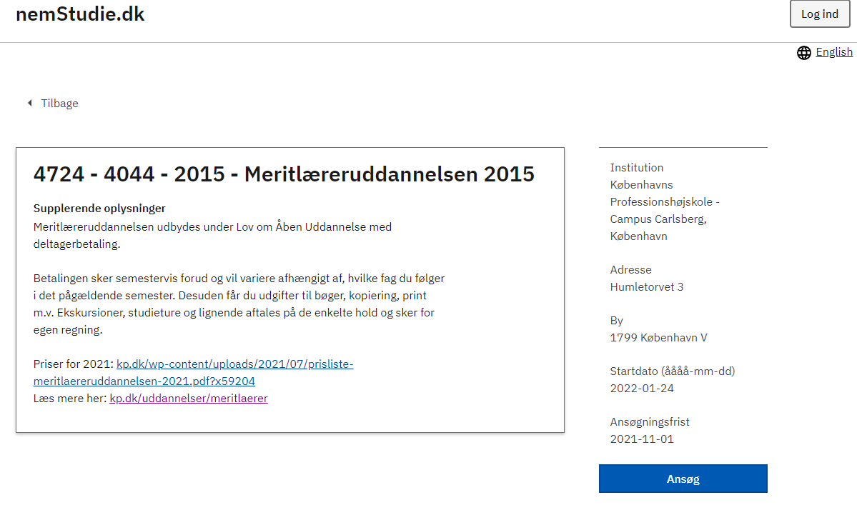
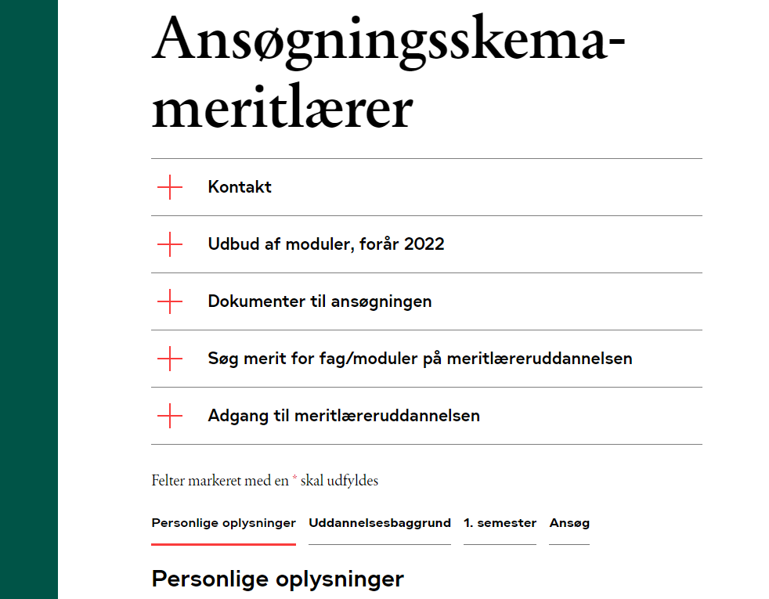
Nemstudie + Ansøgningsskema

Slide 24
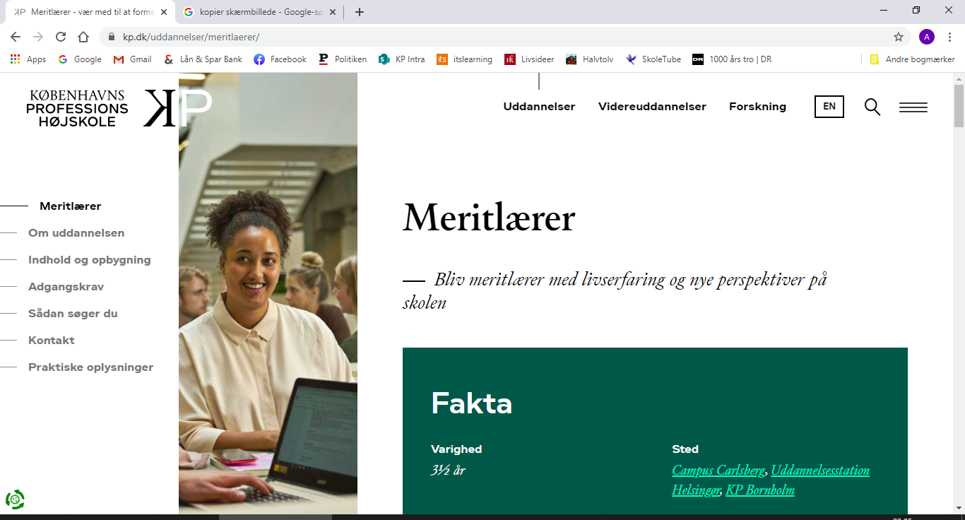
Mere information
Læs om meritlæreruddannelsen her: https://www.kp.dk/uddannelser/meritlaerer/

Slide 25
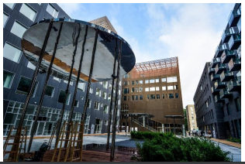
Velkommen til meritlæreruddannelsen!
Vi glæder os til at se jer på Campus Carlsberg ☺
Kontakt:
E-mail: merit-lu@kp.dk
Tlf. 7248 7553 (man-fre, kl. 9-12)

